Slide 1
Инновации в сфере безопасности дорожного движения
+7 (846) 205 98 98
www.zvpm.ru

Slide 2
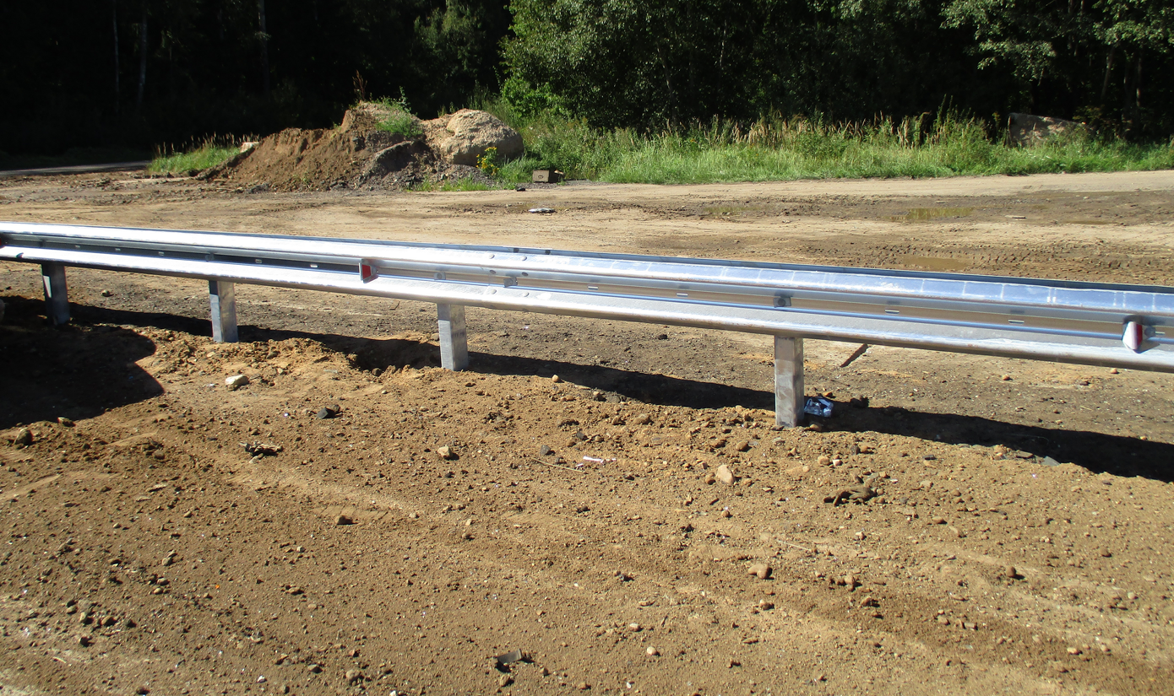
ОБЛЕГЧЕННОЕ ОСЕВОЕ ОГРАЖДЕНИЕ
ДЛЯ РАЗДЕЛЕНИЯ ТРАНСПОРТНЫХ ПОТОКОВ
Облегченное осевое ограждение для разделения транспортных потоков – это альтернативное решение, которое можно применять на дорогах Российской Федерации, принцип работы которого аналогичен работе тросового ограждения, с возможностью установки на разделительной полосе с двумя сплошными линиями (габарит ширины не более 0,3 м).
+7 (846) 205 98 98 www.zvpm.ru
+7 (846) 205 98 98
www.zvpm.ru

Slide 3
ОБЛЕГЧЕННОЕ РАЗДЕЛИТЕЛЬНОЕ ОГРАЖДЕНИЕ: ПРЕИМУЩЕСТВА
Применение данного решения имеет ряд преимуществ:
не требует ежеквартального обслуживания, в соответствии с п 9.5 ОДМ 218.6.018-2016 «РЕКОМЕНДАЦИИ ПО правилам применения, устройству и эксплуатации тросовых и комбинированных дорожных ограждений на дорогах общего пользования»;
на радиусных участках с кривой менее 400 м не требуется применение дополнительных стоек, как того требует 7.2.2 ОДМ 218.6.018-2016 «РЕКОМЕНДАЦИИ ПО правилам применения, устройству и эксплуатации тросовых и комбинированных дорожных ограждений на дорогах общего пользования», т.к. значение динамического прогиба и рабочей ширины у облегченного разделительного ограждения не изменяется;
+7 (846) 205 98 98 www.zvpm.ru
+7 (846) 205 98 98
www.zvpm.ru

Slide 4
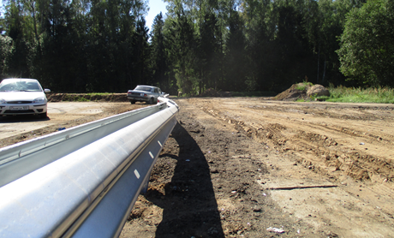
ОБЛЕГЧЕННОЕ РАЗДЕЛИТЕЛЬНОЕ ОГРАЖДЕНИЕ: ПРЕИМУЩЕСТВА
Применение данного решения имеет ряд преимуществ:
не требует обустройства бетонирования анкерных устройств (анкерных плит);
легко подвергается механизированной чистке;
при наезде легкового транспортного средства массой 1,5 т и скоростью 90 км/час – рабочая ширина составляет 0,7 м;
обобщенный показатель инерционной перегрузки ASI=0,21, что значительно ниже требуемых по ГОСТ 33129 ASI<1;
при наезде легкового автомобиля его не разворачивает.
+7 (846) 205 98 98 www.zvpm.ru
+7 (846) 205 98 98
www.zvpm.ru

Slide 5
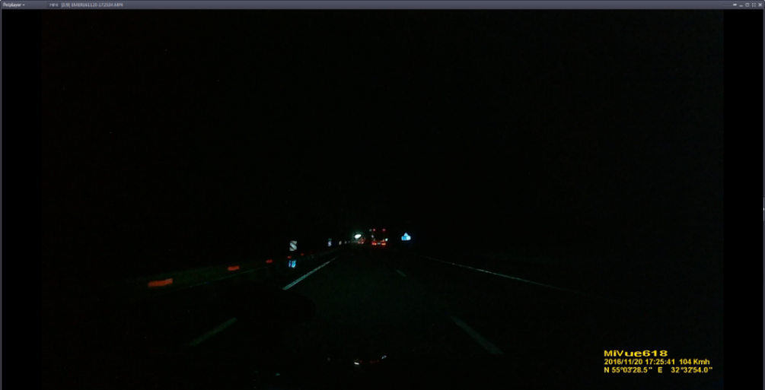
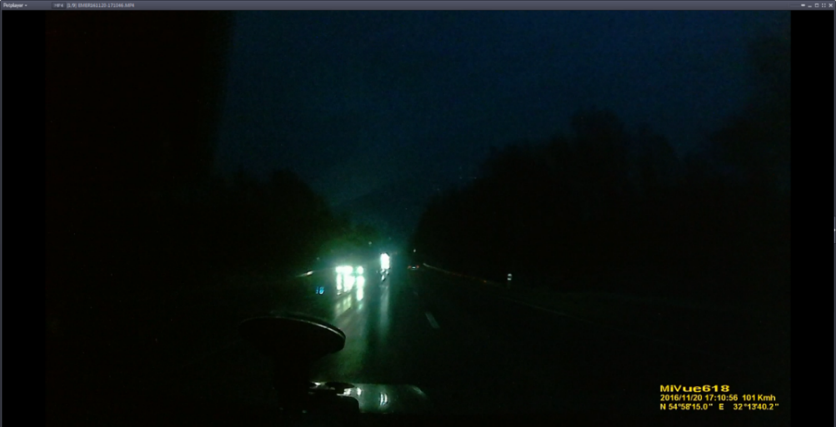
ОБЛЕГЧЕННОЕ РАЗДЕЛИТЕЛЬНОЕ ОГРАЖДЕНИЕ: ПРЕИМУЩЕСТВА
Облегченное разделительное ограждение
Применение данного решения имеет ряд преимуществ:
видимость в темное время суток значительно лучше за счет применения световозвращателей с шагом 4 м, которые соответствуют требованиям ГОСТ 32866-2014 и ГОСТ 33151-2014;
на начальных и конечных участках на каждой стойке дополнительно установлены световозвращающие элементы как дополнительная мера обеспечения безопасности;
снижен эффект ослепления фарами встречных автомобилей за счет использования в конструктиве барьерного ограждения стандартной секции балки.
Тросовое ограждение
+7 (846) 205 98 98 www.zvpm.ru
+7 (846) 205 98 98
www.zvpm.ru

Slide 6
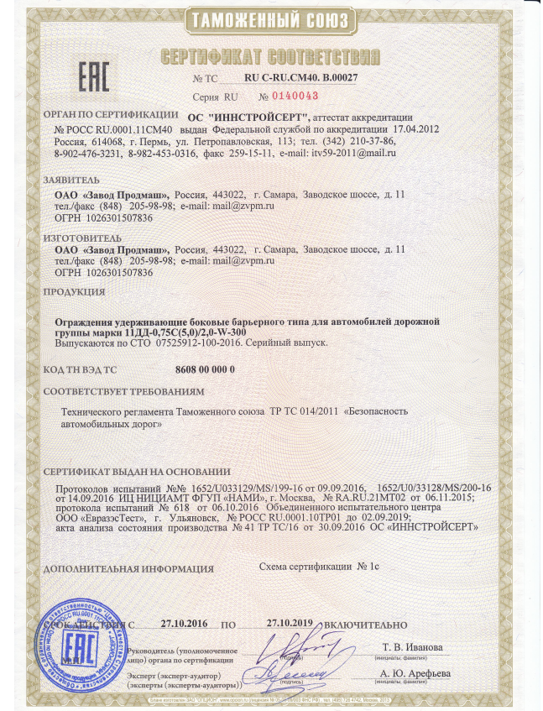
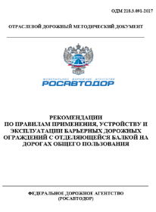
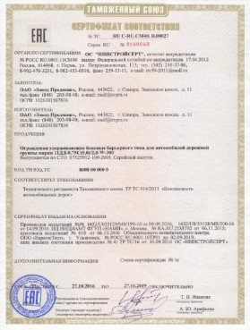
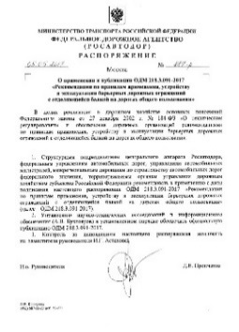
ОБЛЕГЧЕННОЕ РАЗДЕЛИТЕЛЬНОЕ ОГРАЖДЕНИЕ: КОНСТРУКЦИЯ
Конструкция:
внесена в СТО 07525912-100-2016;
прошла успешные испытания в соответствии с ГОСТ 33129-2014;
соответствует требованиям ГОСТ 33128-2014;
сертифицирована на соответствие требований ТР ТС 014/2011;
подана заявка на патент;
ОДМ 218.3.091-2017 разработан ОАО «Завод Продмаш», внесен Управлением научно-технических исследований и информационного обеспечения, Управлением эксплуатации автомобильных дорог Федерального дорожного агентства Министерства транспорта Российской Федерации и принят распоряжением Федерального дорожного агентства РОСАВТОДОР в 2017 году.
+7 (846) 205 98 98 www.zvpm.ru
+7 (846) 205 98 98
www.zvpm.ru

Slide 7
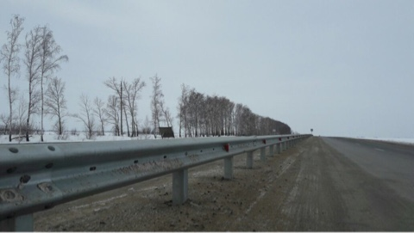
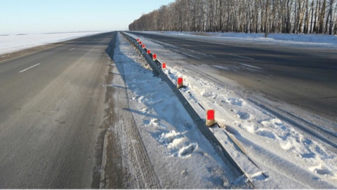
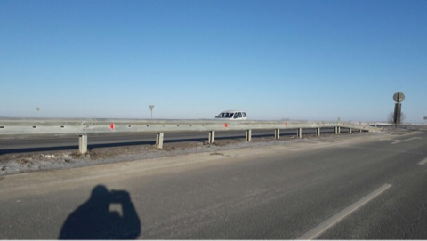
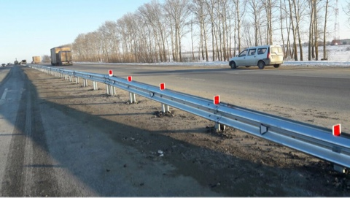
ОБЛЕГЧЕННОЕ РАЗДЕЛИТЕЛЬНОЕ ОГРАЖДЕНИЕ НА ОБЪЕКТЕ
13
+7 (846) 205 98 98 www.zvpm.ru
+7 (846) 205 98 98
www.zvpm.ru

Slide 8
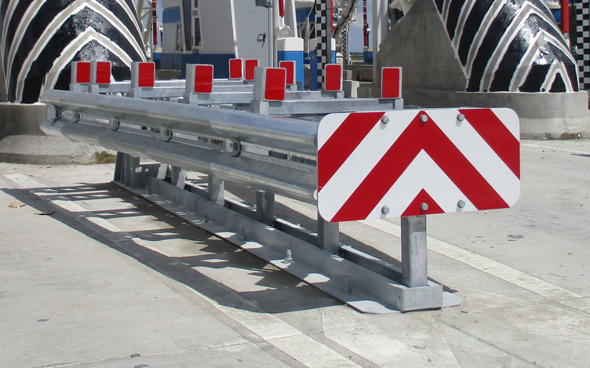
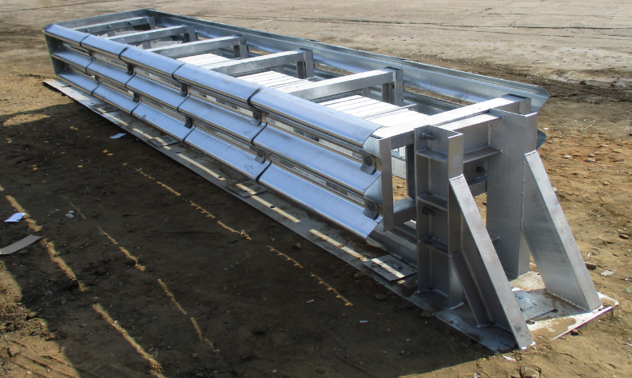
СТО 07525912-200-2016
Ограждения дорожные фронтальные
Ограждение дорожное фронтальное (демпфер) – это устройство, предназначенное для предотвращения тяжелых последствий при наезде транспортного средства на массивные препятствия и сооружения.
Нами разработана и испытана линейка дорожных фронтальных ограждений – трапециевидные и параллельные, рассчитанные на скоростной режим 80 и 90 км/час.
11ФО-У-80-1-Б-Н1
11ФО-У-80-2-Б-Н1
+7 (846) 205 98 98 www.zvpm.ru
+7 (846) 205 98 98
www.zvpm.ru

Slide 9
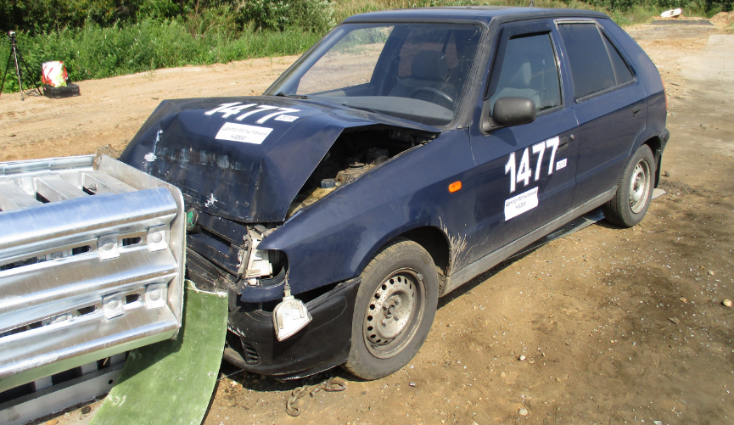
СТО 07525912-200-2016
Ограждения дорожные фронтальные
Дорожное фронтальное ограждение (демпфер) производства ОАО_«Завод Продмаш» полностью соответствует требованиям ГОСТ 33128 и ГОСТ 33129:
При испытании ограждения в салон не попали детали ограждения.
Транспортное средство , вступившее во взаимодействие с ограждением , не опрокинулось как через ограждение , так и в сторону проезжей части , не проникло через ограждение и не вышло после наезда , так в сторону проезжей части , не проникло через ограждение и не вышло после наезда за пределы допустимого коридора в соответствии с ГОСТ 33129 .
Безопасность считается обеспеченной , если обобщенная инерционная перегрузка равна менее 1.
+7 (846) 205 98 98 www.zvpm.ru
+7 (846) 205 98 98
www.zvpm.ru

Slide 10
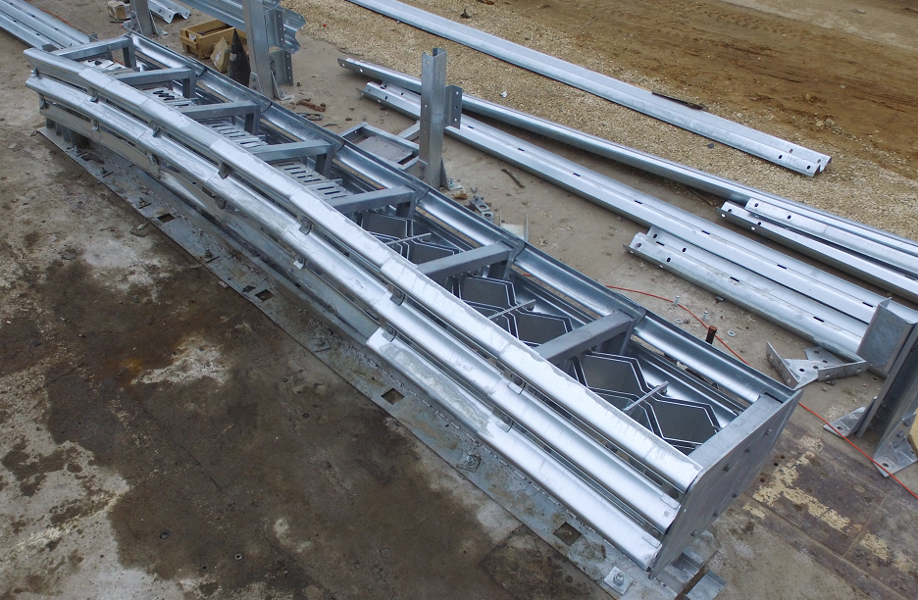
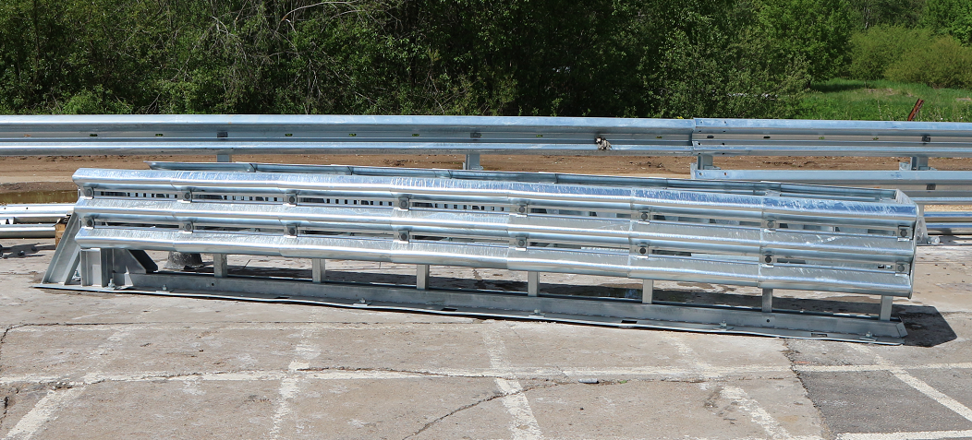
СТО 07525912-200-2016
Ограждения дорожные фронтальные
Конструкция снабжена дополнительными световозвращателями, которые делают ее более заметной в темное время суток.
+7 (846) 205 98 98 www.zvpm.ru
+7 (846) 205 98 98
www.zvpm.ru

Slide 11
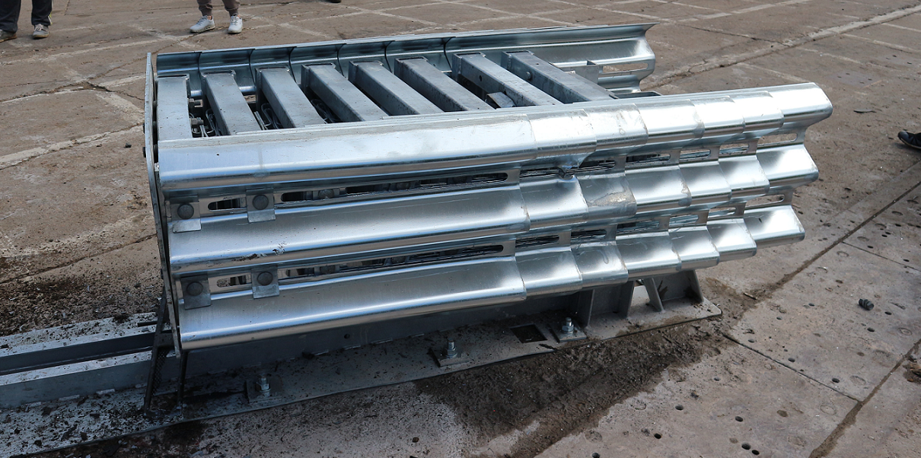
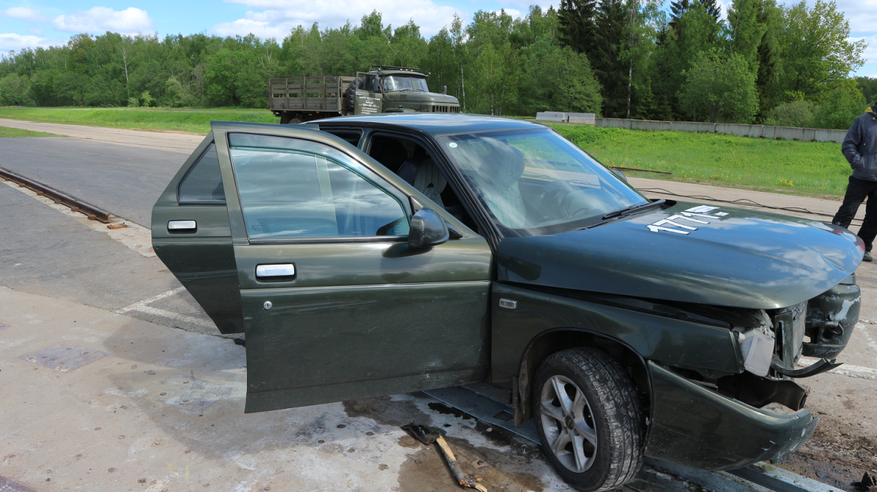
СТО 07525912-200-2016
Ограждения дорожные фронтальные
+7 (846) 205 98 98 www.zvpm.ru
+7 (846) 205 98 98
www.zvpm.ru

Slide 12
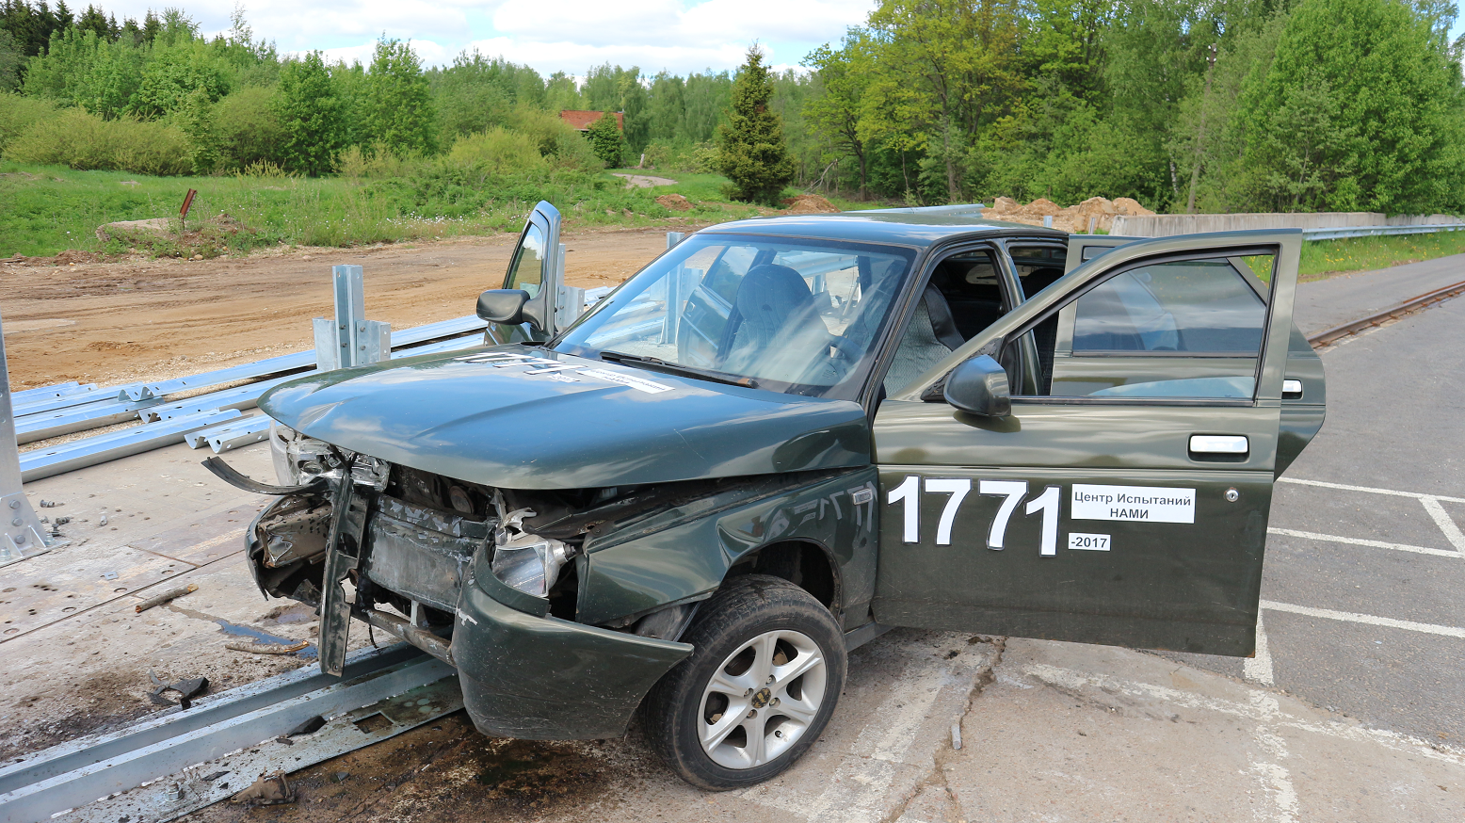
СТО 07525912-200-2016
Ограждения дорожные фронтальные
+7 (846) 205 98 98 www.zvpm.ru
+7 (846) 205 98 98
www.zvpm.ru

Slide 13
СТО 07525912-200-2016
Ограждения дорожные фронтальные
Конструкция дорожного фронтального ограждения обладает следующими преимуществами:
стоимость дорожного фронтального ограждения значительно ниже зарубежных аналогов;
производится на 100% на ОАО «Завода Продмаш» на 100% из отечественного сырья;
конструкция является многоразовой, коэффициент сохранности составляет не менее 75%;
стоимость комплекта сменных частей после наезда транспортного средства с регламентируемой нагрузкой составит не более 15% от стоимости устройства.
+7 (846) 205 98 98 www.zvpm.ru
+7 (846) 205 98 98
www.zvpm.ru

Slide 14
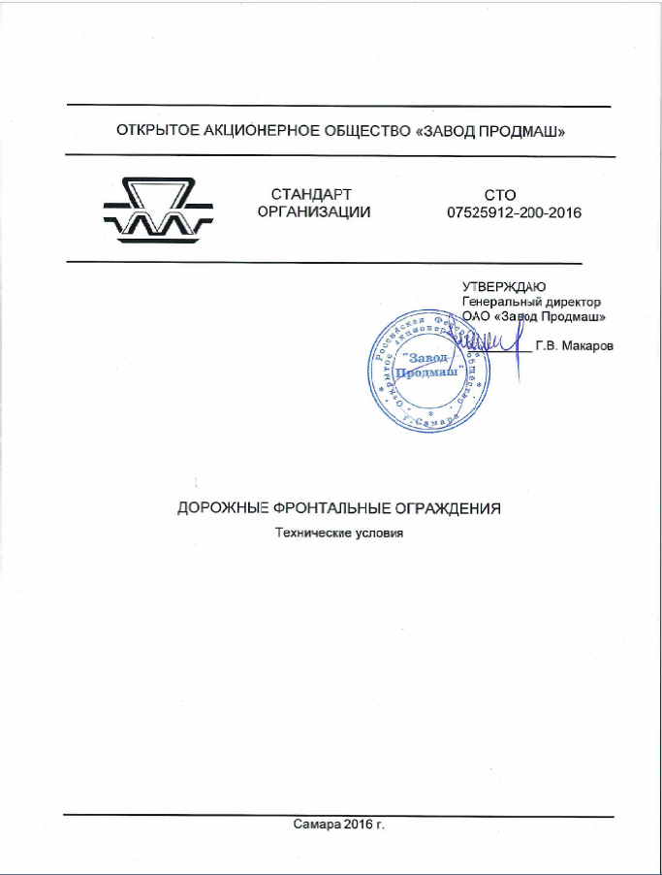
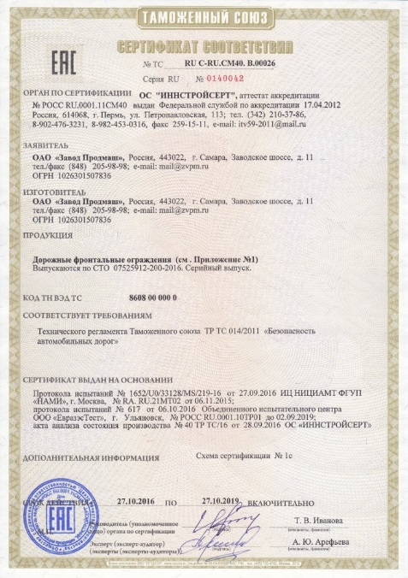
СТО 07525912-200-2016
Ограждения дорожные фронтальные
ОАО «Завод Продмаш» разработал
СТО 07525912-200-2016 Дорожные фронтальные ограждения.
Дорожные фронтальные ограждения сертифицированы в соответствии с требова-ниями ТР ТС 014/2011.
Конструкции запатентованы.
+7 (846) 205 98 98 www.zvpm.ru
+7 (846) 205 98 98
www.zvpm.ru

Slide 15
Спасибо за внимание
Предлагаем Вам рассмотреть возможность взаимовыгодного сотрудничества в рамках решения Ваших задач.
Мы приложим все усилия для достижения совместных наивысших результатов!
443022, г. Самара, ул. Заводское шоссе, 11
(846) 205-98-98
www.zvpm.ru

